Slide 1
Inklusionsdidaktische Netze als Instrument der Unterrichtsplanung im Spannungsfeld Entwicklungs- und Fachwissenschaftsorientierung
Heimlich/Kahlert 2012

Slide 2
Spannungsfeld Entwicklungsbereiche und Fachdidaktik
Kognitiv
Sozioemotional
Sprache/Kommunikation
Sensomotorisch
Entwicklungsorientierung
Zone der proximalen Entwicklung
Inhaltliche fachwissenschaft-liche und fachdidaktische Spezifika

Slide 3
Potentialorientierte Unterrichtsplanung Im Kontext des Inklusionsdidaktischem Netzes (Heimlich/Kahlert 2012)
Differenziertes
Kompetenzprofil
Themenbezogene Potenziale
Individuelle Potenziale

Slide 4
Vom gemeinsamen Gegenstand zur Kernentwicklung
Themenpräzesierung (Persönlicher alltags-bedeutsamer Bezug, Motivation, Interesse)
Lernkontextpräzesie-rung Autorenrunde/Autoren-lesung: Vorlesen im Altenheim
Individuelle Potenziale
Differenzierte Kompetenzprofile
Themenbezogene Potenziale
Gemeinsamer Gegenstand, Kern
, Authentische Lernkontexte

Slide 5
Finden Sie sinnstif-tende Themen/ einen gemein-samen Kern (Bedeutung für den Lernenden)
Sammeln Sie Beispiele für authentische Lernkontexte!
Individuelle Potenziale
Differenzierte Kompetenzprofile
Themenbezogene Potenziale
(Gemeinsamer Gegenstand, Kern, Authentische Lernkontexte

Slide 6
Lern- und Entwicklungsstand bzgl. gemeinsamen Kerns, des als Basis als Zone der nächsten Entwicklung
Inklusionsdidaktisches Netz (Heimlich/Kahlert 2012)
Motorik/ Wahrnehmung
Individuelle Potenziale
Denken/ Lernstrategien
Differenzierte
Kompetenzprofile
Kommunikation/ Sprache
Emotionen/ Soziales Handeln
Themenbezogene Potenziale
gemeinsamer Gegenstäde, Kern
Beate Leßmann 2015: 3-Ebenen-Modell kompetenzorientierten, inklusiven Unterrichts/Inklusionsdidaktisches Netz – Planungsraster; Hinweise zu allen Bereichen: www.beate-lessmann.de

Slide 7
Modulierung zwischen dem gemeinsamen Kern und den indivi-duellen Potenzialen.
Themen- und situa-tionsbezogene Aus-wahl verschiedener didaktisch-metho-discher Möglichkeiten für individuelle und kooperative Lernwege,
Individuelle Potenziale
Differenzierte
Kompetenz-
profile
Themenbezogene Potenziale
gemeinsamer Gegenstäde, Kern
Beate Leßmann 2015: 3-Ebenen-Modell kompetenzorientierten, inklusiven Unterrichts/Inklusionsdidaktisches Netz – Planungsraster; Hinweise zu allen Bereichen: www.beate-lessmann.de

Slide 8
3-Ebenen-Modell der inklusionsdidaktischen Netze
Gemeinsamer Gegenstand
(Feuser1989/2013), Kern (2006)
Bedeutungsvolle Themen
und Lernkontext
Individuelle Potenziale Lernvoraussetzungen in den jeweiligen Entwicklungsbereichen
Differenziertes Kompetenzprofil
Modulierung. für individuelle und kooperative Lernwege,
Beate Leßmann 2016: 3-Ebenen-Modell kompetenzorientierten, inklusiven Unterrichts (Deutschunterricht) www.beate-lessmann.de

Slide 9
3-Ebenen-Modell der inklusionsdidaktischen Netze: Beispiele für das Fach Deutsch
Individuelle Potenziale Entwicklungsstand in den Bereiche Motorik/Wahrnehmung, Denken/Lernen, Kommunikation/ Sprache, Emotionen/Soziales Handeln
Differenziertes Kompetenzprofil Entsprechend den individuellen Lernvoraus-setzungen in den Entwicklungsbereichen spezifischer Zuwachs im Kontext eines gemeinsamen übergeordneten Themas
Gemeinsamen Gegenstand - Kernentwicklung Themenpräzesierung (Persönlicher alltagsbe-deutsamer Bezug, Motivation, Interesse) Freundschaft -> Wer ist ein guter Freund? Frühling -> Ich lieb den Frühling… Märchen – Orte elementarer Lebensthemen Wie schreibe ich spannende Texte? Wie viele Worte finde ich mit ie bzw. ih Lernkontextpräzesierung (bedeutsam) Autorenrunden/Autorenlesungen Buchvorstellungen, Lesejournal Tierlexikon, Gruselabend, Schülerzeitung, Einladungen, Protokolle Klassenrat Vorlesen in Kindergarten/Altenheim
Beate Leßmann 2016: 3-Ebenen-Modell kompetenzorientierten, inklusiven Unterrichts (Deutschunterricht) www.beate-lessmann.de

Slide 10
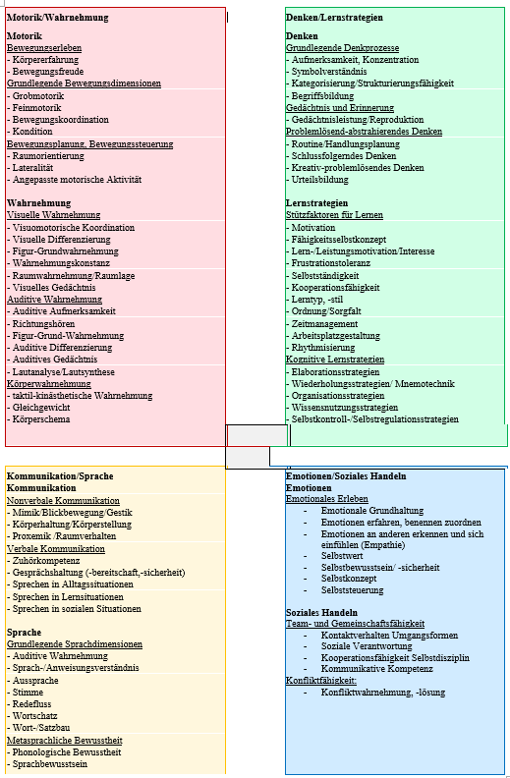

Slide 11
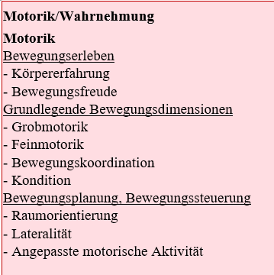
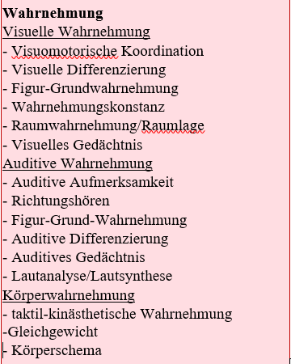

Slide 12
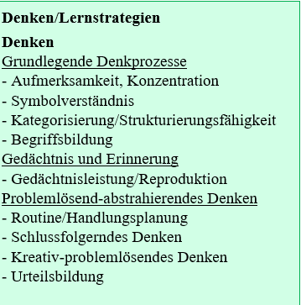
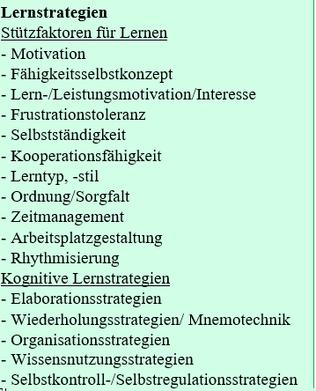

Slide 13
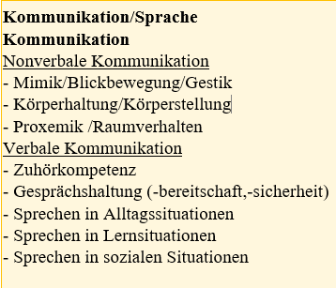
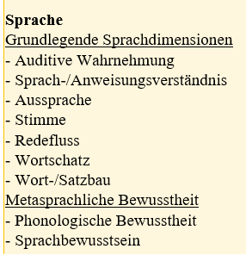

Slide 14
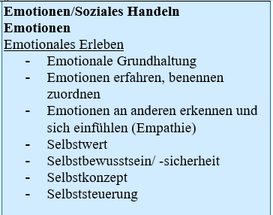
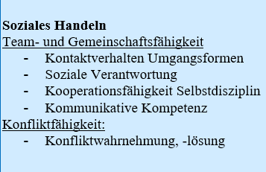

Slide 15
Differenzierte Kompetenzprofile
Entsprechend den individuellen Lernvoraus-setzungen in den Entwick-lungsbereichen verein-barter Kompetenzzu-wachs im Kontext eines gemeinsamen übergeord-neten Themas.
Themen- und situations-bezogene Auswahl ver-schiedener didaktisch-methodischer Möglich-keiten für individuelle und kooperative
Lernwege,
Differenzierte
Kompetenzprofile

Slide 16
Planungsraster für inklusiven Deutschunterricht
Motorik/ Wahrnehmung
Differenziertes
Kompetenzprofil
Individuelle Potenziale
Denken/ Lernstrategien
Kommunikation/ Sprache
Emotionen/ Soziales Handeln
Sprechen und Zuhören | Mit Texten und Medien umgehen | Schreiben
Sprache und Sprachgebrauch untersuchen
Themenbezogenes Potenzial
Übergeordnetes Thema-Gemeinsamer Kern

Slide 17
Beispiele für das Fach Deutsch: Mit Texten und Medien umgehen
(Bilder-)Buch Freundschaft
Individuelle Potenziale
A: Langsame Leser-Lesetandems
B: Hyperaktiv: Bewegungsphasen
Differenziertes
Kompetenzprofil
Themenbezogene Potenziale
Individuelle Potenziale
Differenziertes Kompetenzprofil
A: Langsame Leser-Lesetandem mit gutem Leser, in leichter Sprache
B: Hyperaktiv: Lesetext in Abschnitten im Raum verteilt
Motorik/ Wahrnehmung
Denken/ Lernstrategien
Kommunikation/ Sprache
Themenpräzesierung
Freundschaft -> Wer ist ein
guter Freund ?
Bilderbücher – Orte elementarer
Lebensthemen
Wie kann ich schneller lesen?
Lernkontextpräzesierung
Autorenrunden/Autorenlesungen
Buchvorstellungen, Lesejournal
Gruselabend, Vorlesen in Kindergarten/Altenheim
Emotionen/ Soziales Handeln

Slide 18
www.beate-lessmann.de

Slide 19
www.beate-lessmann.de

Slide 20
www.beate-lessmann.de

Slide 21
INKLUSIONSDIDAKTISCHE NETZE: SCHRITTE zur STUNDENPLANUNG
Ausgewähltes Thema: Gemeinsame Kern-Formulierung (bedeutsam)
2. Überlegung: Zentrale Kompetenzen (Mindestkompetenzraster)
3. Auflistung der individuelle Lernvoraussetzungen bzgl. des Themas
4. Anpassung der Zentralkompetenzen an ein differenziertes Kompetenzprofil

Slide 22
Arbeitsauftrag Gruppe 3-4 Personen, Bearbeitungszeit 40 min
1. Wählen Sie spontan einen Unterrichtsbaustein aus | 2min
2. Formulieren Sie einen möglichen gemeinsamen Kern | 5min
3. Notieren Sie, welche zwei zentrale Kompetenzen sollen sich entwickeln | 5min
4. Verwenden Sie nun das Inklusionsdidaktische Netz (Aspekte der vier Entwicklungsbereiche) für den von Ihnen formulierten Kern. | 10min
5. Bedenken Sie Stolperstellen, und überlegen Sie, wie Sie diesen Heraus- forderungen im Unterricht begegnen können. Formulieren Sie Konsequen- zen für die Planung bzw. Durchführung! Hinweise: Es könnte hilfreich sein, dabei an die eigene Klasse zu denken und konkrete Schüler/-innen im Blick zu haben. Denken Sie bitte an Kinder mit sonderpädagogischem Förderbedarf (deren Grenzen und besondere Potenziale), an Kinder mit Hochbegabung, an Kinder mit unterschiedlichen Erstsprachen, an Mädchen und Jungen… (INKLUSION) | 8min
6. Modifizieren Sie ggf. die Kompetenzformulierungen | 10min
Bitte für den Minivorstellung des inklusiven Unterrichtsbaustein/ Austausch im Plenum/ bereithalten:
^{5 Min.} 1.) Unterrichtsthema
2.) Gemeinsamer Kern (Formulierung)
3.) Zentrale Kompetenzen (Formulierungen)
4.) Exemplarisch: ein Aspekt aus dem Inklusionsdidaktischen Netz, den Sie für Ihren Unterrichtsbaustein diskutiert haben – und die Konsequenz, die Sie für den Unterricht daraus ziehen

Slide 23
Inklusionsdidaktische Netze
Thema

Slide 24
Inklusionsdidaktische Netze
Lernbereiche
Thema
Abb. 2: Inklusive Lernwege im gemeinsamen Unterricht

Slide 25
Inklusionsdidaktische Netze
Entwicklungs- bereiche
Senso- motorische Aspekte
Kommunika- tive Aspekte
Lernbereich
Thema
Kognitive Aspekte
Emotionale Aspekte
Soziale Aspekte

Slide 26
Inklusionsdidaktische Netze HSU
Erfahrungen/VorwissenEntwicklungsbereiche
Fachwissenschaften
Lernbereiche
Sozialwissenschaftliche Perspektive
Naturwissenschaftliche Perspektive
Geschichtliche Perspektive
Geographische Perspektive
Technische Perspektive
Soziokulturelles Kapital
(Familie, Eltern ...)
Interessen: Tiere, Indianer, Dinosaurier, Maschinen, Flugzeuge
eigene Wünsche, Hoffnungen ...

Slide 27
Inklusionsdidaktische Netze
Bildungziel
Inhalt/Thema
Individuelles Potential
Entwicklungsbereiche
Inhaltliches Potenzial
der Lernbereiche
Netz
Auswahl der geeigneten
Themenbereiche (Schüler und Schülerinnen miteinbeziehen)
Schwerpunkte (Kernformulierung)
Methoden und Medien (Prozessfaktoren Partizipation, Kommunikation)
Individuelle Lernwege sowie -ziele, Förder-, Bewertungs- und Evaluationsmöglichkeiten

Slide 28
Inklusionsdidaktische Netze - die Grundstruktur
Inhaltliche Lernbereiche des HSU
Entwicklungs-
bereiche
Technik
Sozialwissenschaft
Entwicklungs- bereiche
Sensomotorische Aspekte
Kommunikative Aspekte
Geschichte
Geographie
Kognitive Aspekte
Emotionale Aspekte
Naturwissenschaften
Soziale Aspekte

Slide 29
Inklusionsdidaktische Netze – Beispiel Wasser
Inhaltliche Lernbereiche des HSU
Entwicklungs-
bereiche
Technik
Trinkwasser- versorgung
Reinigungsverfahren
Exkursion zu einem Wasserwerk …
Sozialwissenschaft
Nutzung von Wasser, Nutzungskonflikte
Aufgaben der Gemeinde
Soziales Leben am
Wasser …
Entwicklungs- bereiche
Sensomotorische Aspekte
fließendes, rauschendes, tröpfelndes Wasser
Auftrieb spüren …
Kommunikative Aspekte
über Erlebnisse mit Wasser berichten
Wortfelder/-karten: Wasser holen, schöpfen, trinken …
Geschichte
Wasserversorgung und Wasserbelastung früher
Bewässerungskulturen
…
Geographie
Wetter, Niederschläge
Quellen und natürliche Wasserspeicher
Wasserreichtum und Wasserknappheit …
Kognitive Aspekte
Gegenstände, die schwimmen, sinken
ein Wasserwerk kennenlernen
Verschiedene Möglichkeiten der Wassergewinnung unterscheiden …
Emotionale Aspekte
Stimmungen am Wasser, bei Regen
Empfindungen mit Wasser
Wie fühlt sich Durst
an? …
Naturwissenschaften
Aggregatzustände
Verdunstung, Kondensation
Wasser als Lebensgrundlage
Schadstoffe …
Soziale Aspekte
gemeinsam schwimmen/ baden gehen
Fotos von Gewässern besprechen: wo kann man gut baden, wo nicht? …

Slide 30
Inklusionsdidaktische Netze - die Grundstruktur
Inhaltliche Lernbereiche des HSU
Entwicklungs-
bereiche
Technik
Sozialwissenschaft
Nutzung von Wasser, Nutzungskonflikte
Aufgaben der Gemeinde
Soziales Leben am
Wasser …
Entwicklungs- bereiche
Trinkwasserver- sorgung
Reinigungsverfahren
Exkursion zu einem Wasserwerk …
Sensomotorische Aspekte
fließendes, rauschendes, tröpfelndes Wasser
Auftrieb spüren …
Kommunikative Aspekte
über Erlebnisse mit Wasser berichten
Wortfelder/-karten: Wasser holen, schöpfen, trinken …
Geschichte
Wasserversorgung und Wasser- belastung früher
Bewässerungskulturen
…
Geographie
Wetter, Niederschläge
Quellen und natürliche Wasserspeicher
Wasserreichtum und Wasserknappheit …
Kognitive Aspekte
Emotionale Aspekte
Stimmungen am Wasser, bei Regen
Empfindungen mit Wasser
Wie fühlt sich Durst
an? …
Naturwissenschaften
Gegenstände, die schwimmen, sinken
ein Wasserwerk kennenlernen
Verschiedene Möglichkeiten der Wassergewinnung unterscheiden …
Aggregatzustände
Verdunstung, Kondensation
Wasser als Lebensgrundlage
Schadstoffe …
Soziale Aspekte
gemeinsam schwimmen/ baden gehen
Fotos von Gewässern besprechen: wo kann man gut baden, wo nicht? …

Slide 31
Inklusionsdidaktische Netze - die Grundstruktur
Inhaltliche Lernbereiche
Entwicklungs-
bereiche
Technik
Trinkwasserversorgung
Reinigungsverfahren
Exkursion zu einem Wasserwerk …
Sozialwissenschaft
Nutzung von Wasser, Nutzungskonflikte
Aufgaben der Gemeinde
Soziales Leben am
Wasser …
Entwicklungs- bereiche
Sensomotorische Aspekte
fließendes, rauschendes, tröpfelndes Wasser
Auftrieb spüren …
Kommunikative Aspekte
über Erlebnisse mit Wasser berichten
Wortfelder/-karten: Wasser holen, schöpfen, trinken …
Geschichte
Wasserversorgung und Wasserbelastung früher
Bewässerungskulturen
…
Geographie
Wetter, Niederschläge
Quellen und natürliche Wasserspeicher
Wasserreichtum und Wasserknappheit …
Kognitive Aspekte
Gegenstände, die schwimmen, sinken
ein Wasserwerk kennenlernen
Verschiedene Möglichkeiten der Wassergewinnung unterscheiden …
Emotionale Aspekte
Stimmungen am Wasser, bei Regen
Empfindungen mit Wasser
Wie fühlt sich Durst
an? …
Naturwissenschaften
Aggregatzustände
Verdunstung, Kondensation
Wasser als Lebensgrundlage
Schadstoffe …
Soziale Aspekte
gemeinsam schwimmen/ baden gehen
Fotos von Gewässern besprechen: wo kann man gut baden, wo nicht? …

Slide 32
Literatur
Bayrisches Staatsministerium für Unterricht und Kultus (Hg.) (2012): Rahmenlehrplan für den Förderschwerpunkt Lernen. München („Entwicklungsbereiche“, S. 23 - 35)
Feuser, G. (2013). Die „Kooperation am Gemeinsamen Gegenstand“ – ein Entwicklung induzierendes Lernen.
In Feuser, G. & Kutscher, J. (Hg.). Entwicklung und Lernen. In: Beck, I., Feuser, G., Jantzen, W. & Wachtel, P. (Hg.). Behinderung, Bildung, Partizipation. Enzyklopädisches Handbuch der Behindertenpädagogik (Band 7). Stuttgart: Kohlhammer, 282-293
Feuser, G. (1998). Gemeinsames Lernen am gemeinsamen Gegenstand. In Hildeschmidt , A. & Schnell, I. (Hg.).
Integrationspädagogik. Auf dem Weg zu einer Schule für alle. Weinheim, München: Juventa, 19-36
Heimlich, U. & Kahlert, J. (2012): Inklusionsdidaktische Netze. Konturen eines Unterrichts für alle (dargestellt am Beispiel des Sachnterrichts). In: Dies. (Hg.): Inklusion in Schule und Unterricht. Wege zur Bildung für alle. Stuttgart, S. 153 – 190
Leßmann, B. (2007/2013): Individuelle Lernwege im Schreiben und Rechtschreiben. Ein Handbuch für den Deutschunterricht, Dieck-Verlag Heinsberg. Teil I: Klassen 1 und 2, 2007; Teil II A: Klassen 3 bis 6, Entwicklung von Schreibkompetenz auf der Grundlage eigener Texte, 2013; Teil II B: Klassen 3 bis 6, Entwicklung von Rechtschreibkompetenz im Kontext des Schreibens, 2013
Leßmann, B. (2014a): "Klasse Texte!" - Inklusive Deutschdidaktik konkret. Die Potenziale des Einzelnen und der Gruppe entfalten.
In: Dietz, F./Sasse, A./Wind, G.P. (Hg.): Lesen und Schreiben lernen im inklusiven Unterricht. Bedingungen und Möglichkeiten. Herzogenrath: dgls-Beiträge 17, 151-162
Leßmann, B. (2014b): „Schreibzeit“ – Von der Praxis zur Konzeption inklusiven Unterrichts. In: Ritter, M./Hennies, J. (Hg.): Deutsch-unterricht in der Inklusion. Auf dem Weg zu einer inklusiven Deutschdidaktik. Stuttgart: Fillibach/Klett, 169-182
Markmann, Gesa & Osburg, Claudia (Hg.) (2016): Kinder und Jugendliche mit Fluchterfahrungen in der Schule. Impulse für eine
inklusive Praxis. Schneider /Hohengehren.
Reich, K. (2014): Inklusive Didaktik. Bausteine für eine inklusive Schule. Weinheim/Basel: Beltz
Ruf, Urs/Gallin, Peter 2014: Dialogisches Lernen in Sprache und Mathematik. Band 2: Spuren legen – Spuren lesen. Seelze/Velber Seitz, S. (2012). Inklusive Didaktik. Der Reichtum geht von den Kindern aus. Pädagogik, 10, 44-47
Seitz, S. & Scheidt, K. (2012). Vom Reichtum inklusiven Unterrichts. Sechs Ressourcen zur Weiterentwicklung. Zeitschrift für Inklusion. 1-2, 1-9. http://www.inklusion-online.net/index.php/inklusion-online/article/view/62/62 (Zugriff 20.1.2014)
Seitz, S. (2006). Inklusive Didaktik. Die Frage nach dem Kern der Sache. Zeitschrift für Inklusion 1. http://www.inklusion-online.net/index.php/inklusion-online/article/view/184/184/15 (Zugriff: 20.1.2014)
Wittmann, E.Ch. (2010). Natürliche Differenzierung im Mathematikunterricht der Grundschule – vom Fach aus. In Hanke, P. u.a.
Anspruchsvolles Fördern in der Grundschule. Münster: Zentrum für Lehrerbildung 2010, 63-78
Wocken, H. (1998). Gemeinsame Lernsituationen. Eine Skizze zur Theorie des gemeinsamen Unterrichts.
In: Hildeschmidt , Anne/ Schnell , Irmtraud (Hrsg.). Integrationspädagogik. Auf dem Weg zu einer Schule für alle. Weinheim,
München: Juventa, 37-52
www.beate-lessmann.de

